Slide 1
Luyện đọc
sai sót
xay bột
đốt cháy
cột đèn
quả nhót
ngột ngạt
đùa cợt
cái thớt
thêm bớt
dây cót
bột mì
cái vợt
Ve vẻ vè ve
Cái vè lá lốt
Có anh học dốt
Bị xơi điểm một
Chợt anh hiểu ra
Cố học thật tốt.

Slide 2



TIẾNG VIỆT 1
TRANG 112, 113

Slide 3

Notes:
Khởi động

Slide 4

ÔN TẬP
VÀ KỂ CHUYỆN
BÀI
50
c
t
Đọc
a
ac
at
1
ă
ăc
ăt
â
âc
ât
o
oc
ot
ô
ôc
ôt
ơ
ơt
u
uc
ut
ư
ưc
ưt

Slide 5
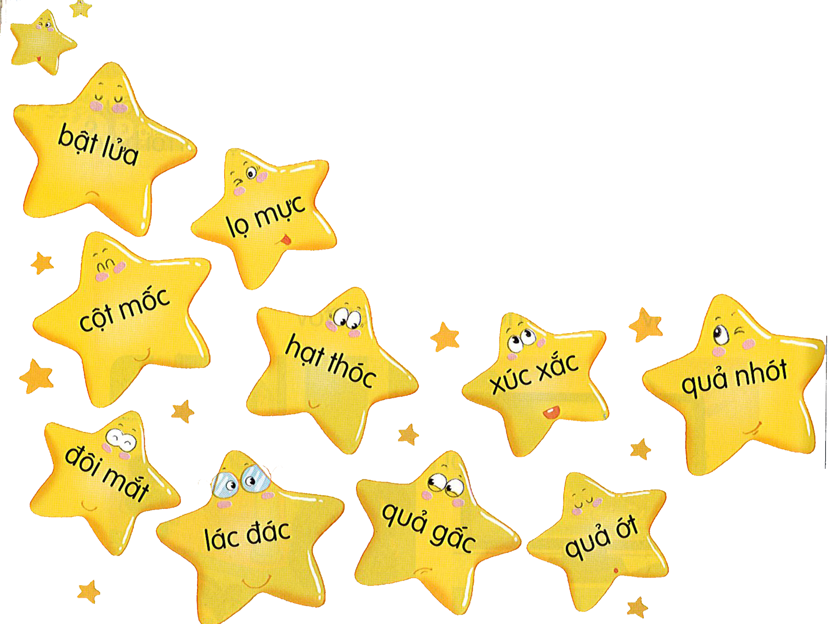
1
bật lửa
2
lọ mực
cột mốc
5
6
3
4
hạt thóc
xúc xắc
gót chân
7
đôi mắt
10
8
9
lác đác
giấc mơ
quả ớt

Slide 6
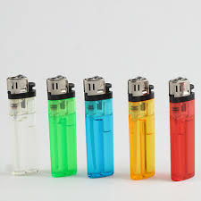


bật lửa

Slide 7
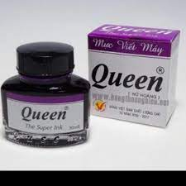
lọ mực

Slide 8
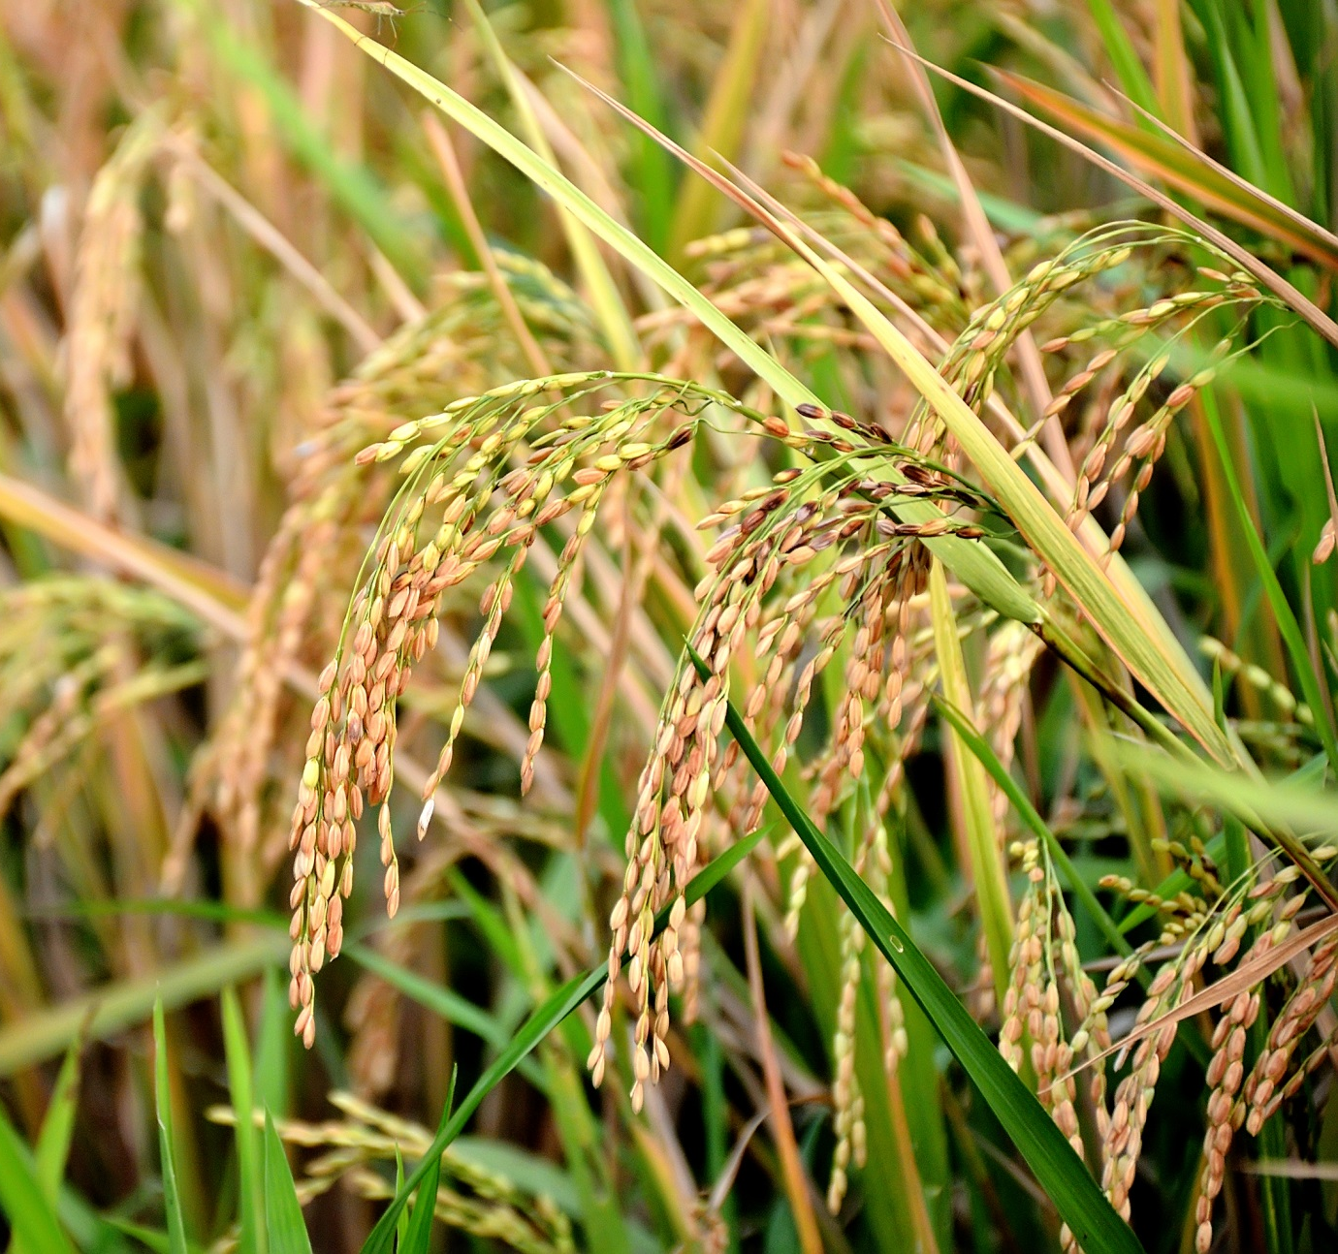
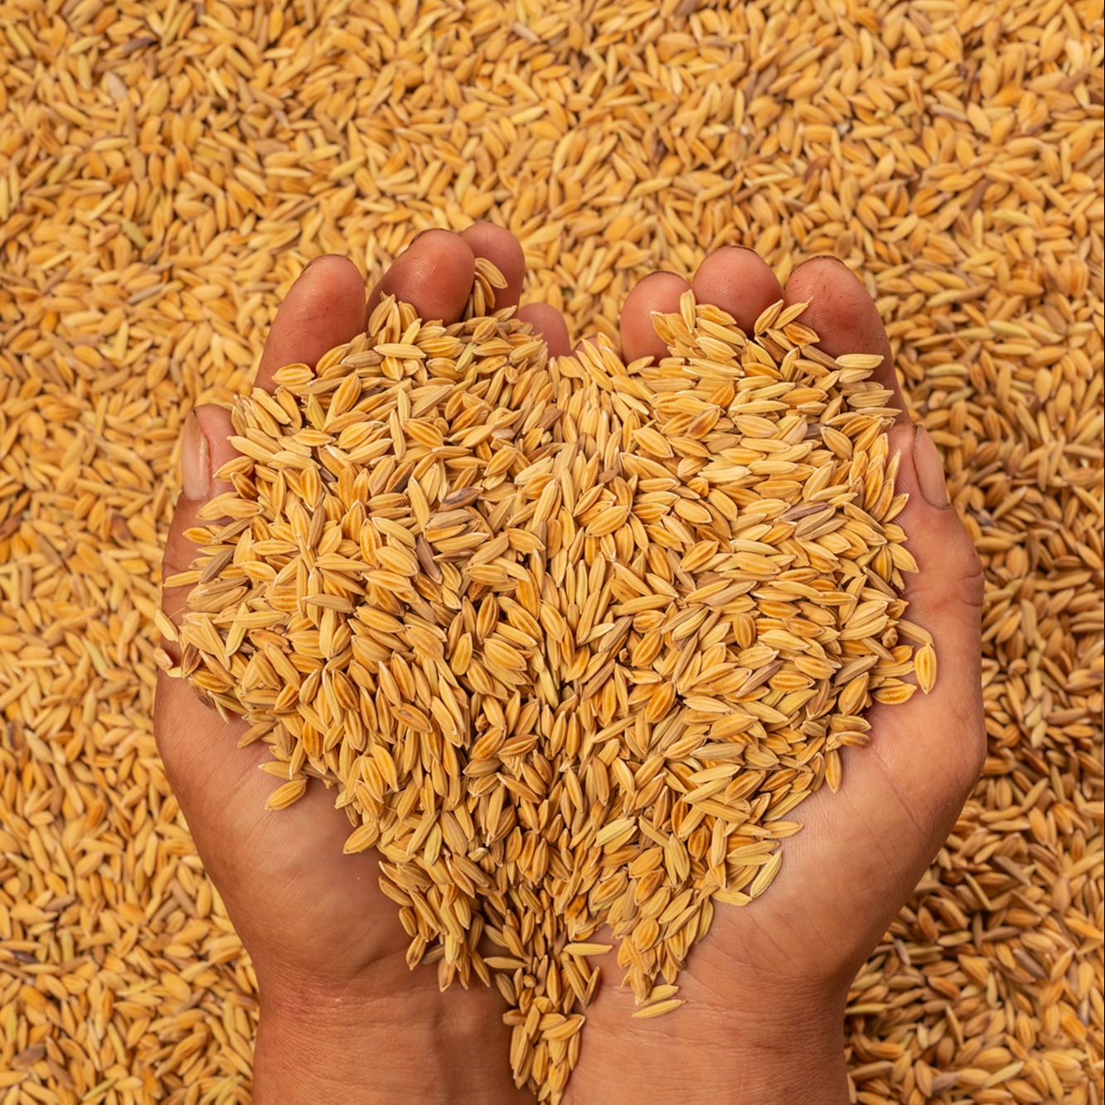
hạt thóc

Slide 9
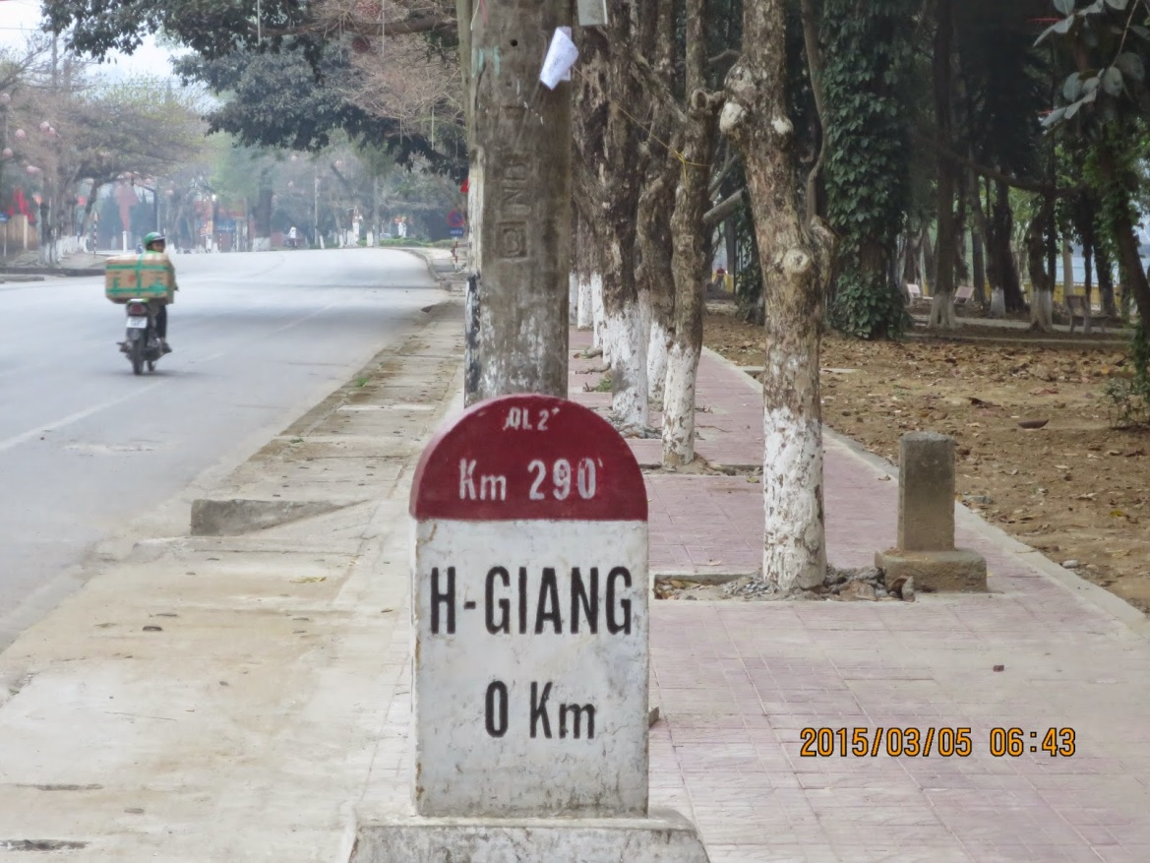

cột mốc

Slide 10
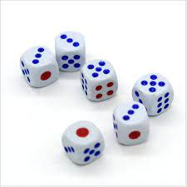
xúc xắc

Slide 11
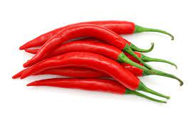
quả ớt

Slide 12
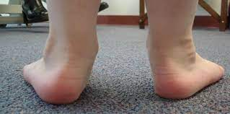
gót chân

Slide 13
Gà mẹ dẫn đàn con đi ăn. Chốc chốc, tìm thấy mồi, gà mẹ “tục… tục…” gọi con. Đàn gà con chạy lại, chen chúc nhau ăn rồi rúc vào bên mẹ. Gà mẹ ủ ấm cho các con.
1
2
3
4
Notes:
GV chú ý giải thích cho HS hiểu tác dụng của dấu ngoặc kép.

Slide 14
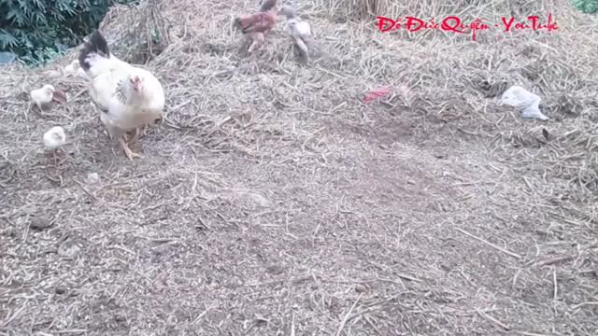
Notes:
Tam Đảo ở Vĩnh Phúc nhé thầy cô.

Slide 15
Gà mẹ dẫn đàn con đi ăn. Chốc chốc, tìm thấy mồi, gà mẹ “tục… tục…” gọi con. Đàn gà con chạy lại, chen chúc nhau ăn rồi rúc vào bên mẹ. Gà mẹ ủ ấm cho các con.
Gà mẹ dẫn đàn con đi đâu?
Tìm thấy mồi, gà mẹ làm gì?
Gà mẹ còn làm gì nữa cho đàn con?
Theo em gà mẹ giống với người mẹ ở điểm nào?

Slide 16



Thư giãn nào!

Slide 17
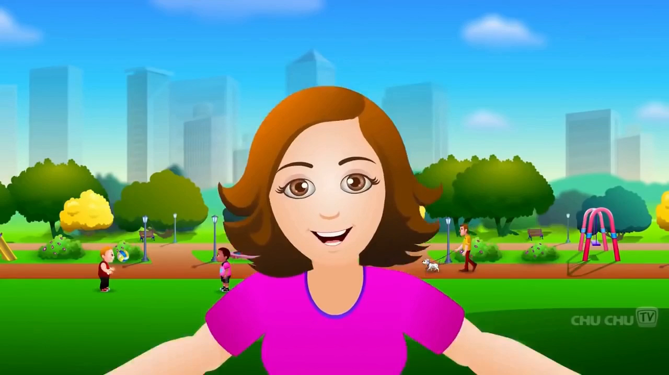

Slide 18
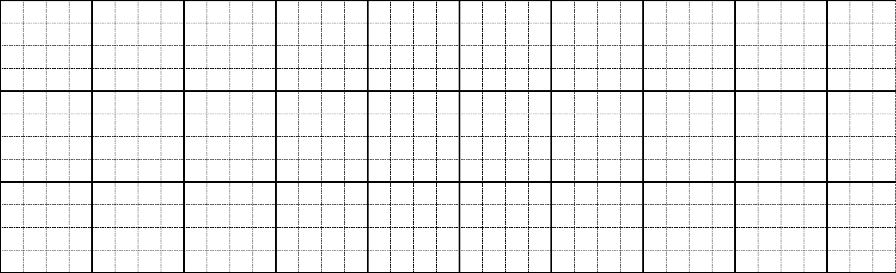
Viết
2
Hạt κŉ wảy jầm.
Notes:
Câu dài nên GV hướng dẫn viết bảng nhé

Slide 19
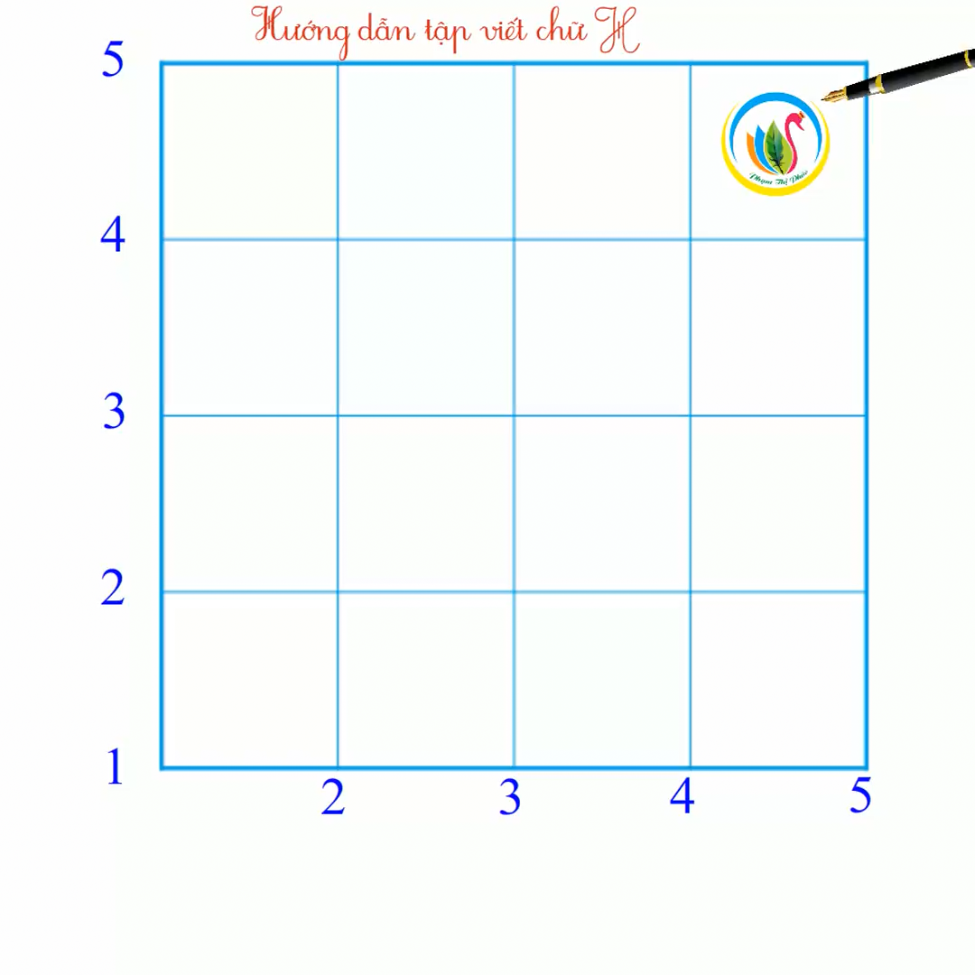

Slide 20
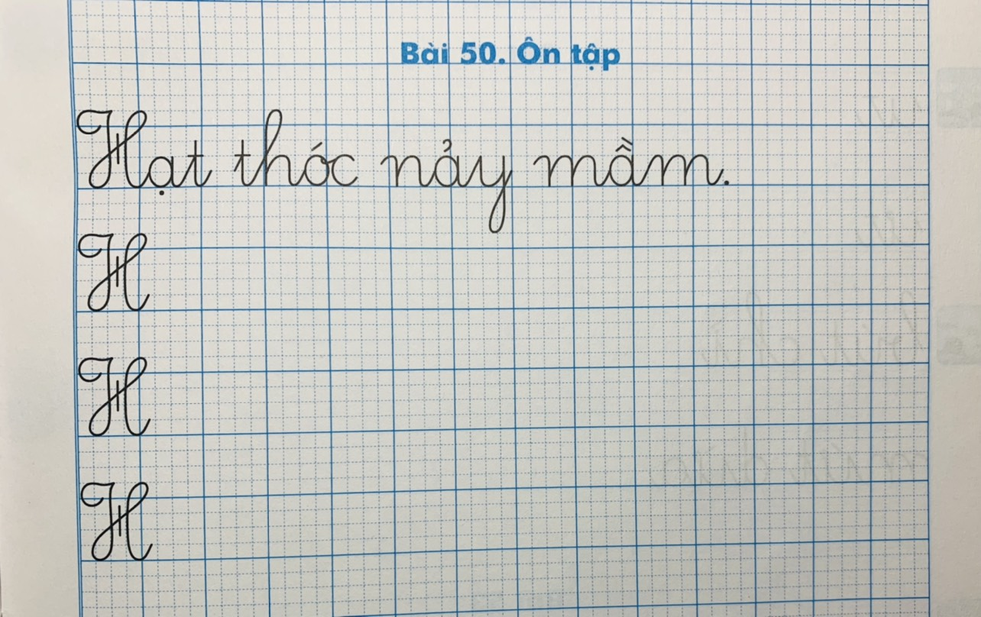
Viết vở
3

Slide 21
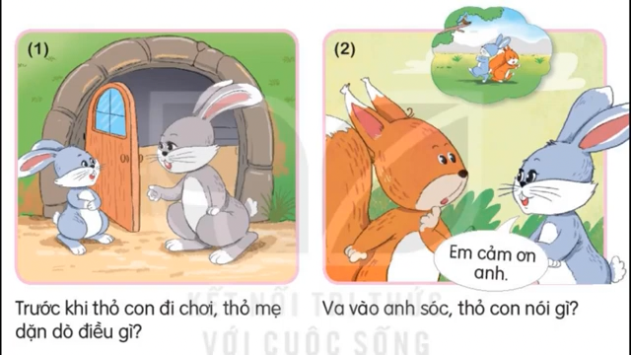
4
Kể chuyện

Slide 22
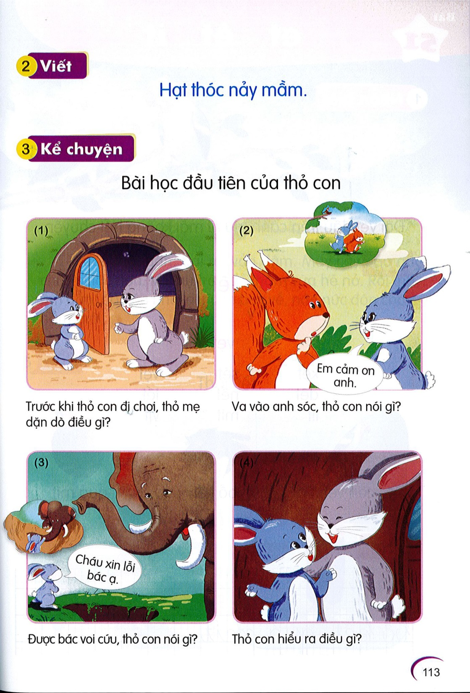
Bài học đầu tiên của thỏ con

Slide 26

Bài học đầu tiên của thỏ con

Slide 27

Bài học:
Nên nói lời cảm ơn khi được người khác giúp đỡ.
Nên nói lời xin lỗi khi làm điều sai hoặc làm phiền người khác.

Slide 28


Slide 29
Bài 1: Nối
hạt
sắt
mặt
mưa
đất
trời
két
sét

Slide 30
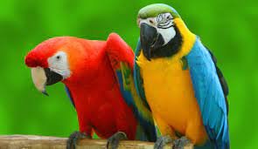
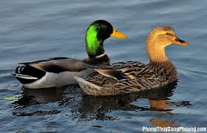
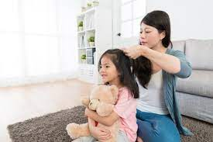
Bài 2: Điền vào chỗ chấm et, êt, it
con v...
t... tóc
con v...
´
et
it
êt
.
.

Slide 31
Dặn dò

